Slide 1
Побудова асоціативних правил.
Алгоритм Apriori
Підготувала
студентка групи ПМІ-41
Мерцало Ірина

Slide 2

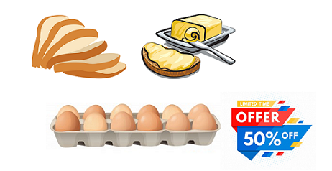
Трохи про сучасне життя
маркетинг
імпульсивні покупки
клієнту тяжко сказати “ні”
… що ж, чудова нагода запропонувати щось додаткове
Побудова асоціативних правил базується на:
транзакціях
співпадіннях у них
… але ж таких транзакцій для аналізу може бути хоч 10 000 … Як бути тоді?

Slide 3
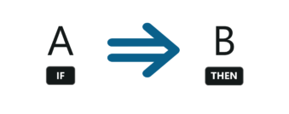
Асоціативні правила
пошук взаємозв’язків в датасетах (точніше в itemsets)
Вперше - 1991р., “Discovery, Analysis, and Presentation of Strong Rules.” Детальніше досліджували в 1993-1994рр., “Mining Association Rules between Sets of Items in Large Databases” та “Fast Algorithms for Mining Association Rules.”
(If -> Then) у транзакції. Мета - побудувати правила співпадінь.
“Правило пива та підгузків”

Slide 4
Алгоритм Apriori
… і залишилось їх 9 999.
1. Генерує множини елементів-кандидатів
підхід «знизу вгору»
пошук у ширину
структуру геш-дерева
2. Відсікає нечасті підмножини 3. Скан множини транзакцій

Slide 5



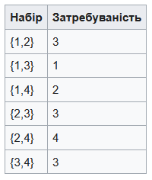
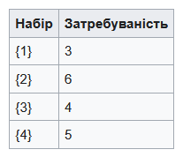

Алгоритм Apriori
Нам порібно:
threshold, задати порогове значення
support, визначити затребуваність (число входжень кожного ел.), Табл..1
confidence, створити список всіх пар ел., Табл..2
lift, відкинути не часті пари

Slide 6
Висновки
допомога маркетингу
робота з великим об’ємом даних
найпростіший алг. для побудови асоціативних правил
чіткий структурований виклад результатів

